Slide 1
ΕΠΛ 003: ΕπιστΗμη της ΠληροφορικΗς και ΠληροφορικΑ ΣυστΗματα
Δρ. Κουζαπάς Δημήτριος
Πανεπιστήμιο Κύπρου - Τμήμα Πληροφορικής
Εισαγωγή στους Υπολογιστές

Slide 2
Στόχοι
Να ορίσουμε τι είναι υπολογιστικό σύστημα και να απαριθμήσουμε τα στρώματά του.
Να ορίσουμε τι είναι τα δεδομένα εισόδου, τι είναι το πρόγραμμα τι η πληροφορία και τι η πληροφορική.
Να περιγράψουμε την έννοια της αφαιρετικότητας στη μελέτη των υπολογιστικών συστημάτων.
Να κάνουμε μια ιστορική αναδρομή στην εξέλιξη των υπολογιστών συστημάτων.
Να εξηγήσουμε τη διαφορά: προγραμματιστές συστημάτων από προγραμματιστές εφαρμογών.
Να αναφέρουμε μερικούς τομείς στους οποίους εφαρμόζεται η πληροφορική

Slide 3
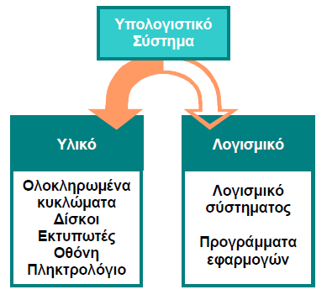
Εισαγωγή
Υπολογιστικό σύστημα:
Ένα δυναμικό σύστημα γενικής χρήσης
Μπορεί να είναι κινητή συσκευή, προσωπικός υπολογιστής, υπερ-υπολογιστής, κλπ.
Κάθε υπολογιστικό σύστημα
αποτελείται από:
Υλικό (Hardware) και
Λογισμικό (Software).

Slide 4
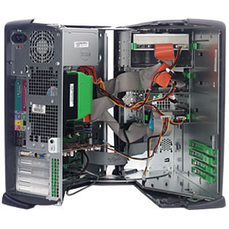
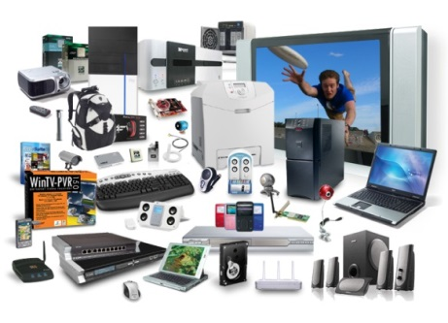
Εισαγωγή
Υλικό (Hardware):
Τα ηλεκτρονικά, ηλεκτρικά, και μηχανικά μέρη του υπολογιστικού συστήματος
Οθόνη, πληκτρολόγιο, ποντίκι, εκτυπωτής, καλώδια, πλακέτες κυκλωμάτων, επεξεργαστής, σκληρός δίσκος, κλπ.

Slide 5
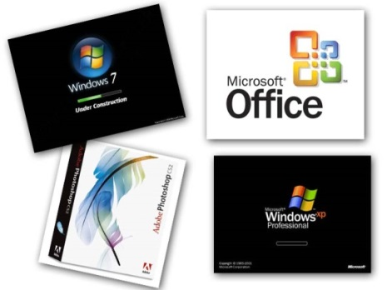
Εισαγωγή
Λογισμικό (Software):
Το σύνολο των προγραμμάτων που εκτελεί το Υπολογιστικό Σύστημα
Λογισμικό Εφαρμογών: προγράμματα που εκτελούν παραγωγικές εργασίες για τους χρήστες, όπως οι επεξεργαστές κειμένου (Microsoft Word), επεξεργασία εικόνας (Photoshop), και άλλα.
Λογισμικό Συστήματος: προγράμματα που παρέχουν τις αναγκαίες υπηρεσίες που χρειάζεται το Λογισμικό Εφαρμογών από το Υλικό (π.χ., υπηρεσία αποστολή κειμένου για εκτύπωση στον εκτυπωτή), όπως τα Λειτουργικά Συστήματα (e.g., Windows),

Slide 6
Εισαγωγή
Υπολογιστικό σύστημα:
Αλληλεπιδρά με το περιβάλλον του:
Δέχεται δεδομένα εισόδου
Επεξεργάζεται τα δεδομένα εισόδου (με βάση κάποιον αλγόριθμο/ πρόγραμμα)
Παράγει δεδομένα εξόδου (Πληροφορία)
Αλγόριθμός/Πρόγραμμα: Σειρά από εντολές (δηλ. οδηγίες) που πρέπει να ακολουθήσει το υπολογιστικό σύστημα για να εκτελέσει μια συγκεκριμένη εργασία

Slide 7
Εισαγωγή
Πρόγραμμα
Δεδομένα Εισόδου
Δεδομένα Εξόδου
Υπολογιστής
Δεδομένα Εισόδου
Δεδομένα Εξόδου
4,8,42,19
73
Υπολογιστής
Άθροισμα
Πρόγραμμα

Slide 8
Εισαγωγή
Δεδομένα Εισόδου
Δεδομένο εισόδου είναι οποιοδήποτε στοιχείο (ή πληροφορία) που η κατάλληλη επεξεργασία του από τον άνθρωπο ή από κάποιο υπολογιστικό σύστημα, παράγει μια νέα πληροφορία χρήσιμη για κάποιο σκοπό.
Επεξεργασία ∆εδοµένων Εισόδου
H διαδικασία κατά την οποία ένα υπολογιστικό σύστημα επεξεργάζεται τα δεδομένα εισόδου σύμφωνα με έναν προκαθορισμένο τρόπο (αλγόριθμος/πρόγραμμα) και αποδίδει πληροφορίες
Πληροφορία
Πληροφορία είναι η ερμηνεία των αποτελεσμάτων που μας δίνει η επεξεργασία των δεδομένων εισόδου, σε μορφή αξιοποιήσιμη για τον χρήστη προκειμένου να πάρει μια απόφαση.

Slide 9
Εισαγωγή
Πληροφορική
Πληροφορική είναι η επιστήμη και η τεχνολογία που έχει ως αντικείμενο την έρευνα, συλλογή, αποθήκευση, επεξεργασία, παραγωγή και μετάδοση των πληροφοριών.
Χρησιμοποιεί ως κύριο εργαλείο-µέσο τον Ηλεκτρονικό Υπολογιστή

Slide 10
Υπολογιστικά συστήματα: Στρώματα
Τα υπολογιστικά συστήματα χαρακτηρίζονται από πολυπλοκότητα και ιεραρχική οργάνωση.
Η πολυπλοκότητα οφείλεται στο ότι αποτελούνται από πολλά μέρη, τα οποία αλληλεπιδρούν μεταξύ τους για να εκτελεστεί κάποια λειτουργία.
Η ιεραρχική οργάνωση είναι επομένως απαραίτητη!
Τα τμήματα του υπολογιστικού συστήματος κατανέμονται σε 6 οργανωτικά επίπεδα (Στρώματα).
Το κάθε επίπεδο έχει τις δικές του λειτουργίες
Η λειτουργία κάθε επιπέδου στηρίζεται στην λειτουργία των χαμηλότερων επιπέδων και με τη σειρά του κάθε επίπεδο βοηθά στη λειτουργία των ανωτέρων του επιπέδων.

Slide 11
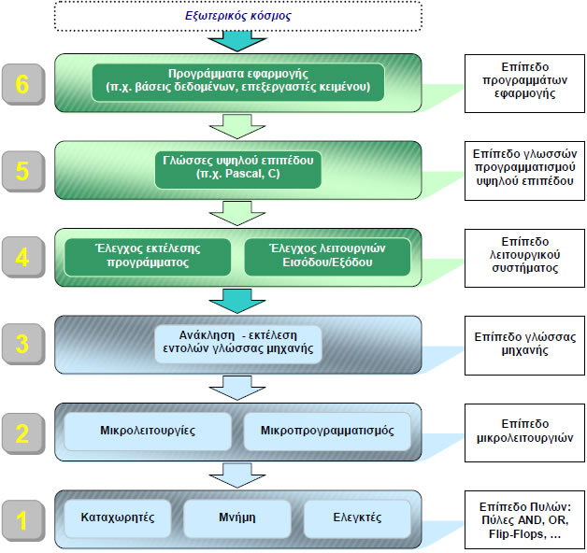
Υπολογιστικά συστήματα: Στρώματα
Επικοινωνία
Εφαρμογές
Προγραμματισμός
Λειτουργικό Σύστημα
Υλικό
Δεδομένα

Slide 12
Αφαιρετικότητα
H διανοητική διεργασία κατά την οποία:
Αγνοούμε τις περίπλοκες λεπτομέρειες για το πώς δουλεύει μια συσκευή
Διατηρούμε μόνο όσες πληροφορίες είναι απολύτως απαραίτητες για να επιτύχουμε τον στόχο μας.

Slide 13
Αφαιρετικότητα: Ένα παράδειγμα
Δεν χρειάζεται να γνωρίζουμε πως ακριβώς δουλεύει η μηχανή ενός αυτοκινήτου για να το οδηγήσουμε!
Αρκεί να γνωρίζουμε τα βασικά τού πώς αλληλεπιδρούμε με αυτό: πώς λειτουργεί το τιμόνι, πως αλλάζουμε ταχύτητα, ποιο πετάλι επιβραδύνει, ποιο επιταχύνει, κτλ.
Τα στρώματα ενός Υπολογιστικού Συστήματος χρησιμοποιούν την αφαιρετικότητα!!!

Slide 14
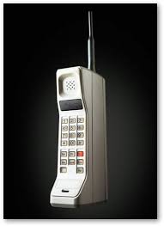
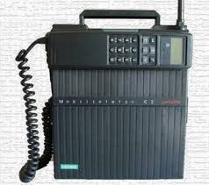
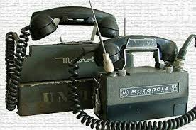
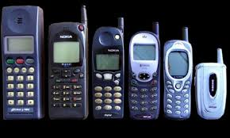
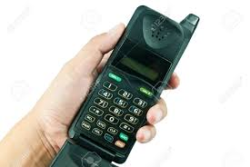
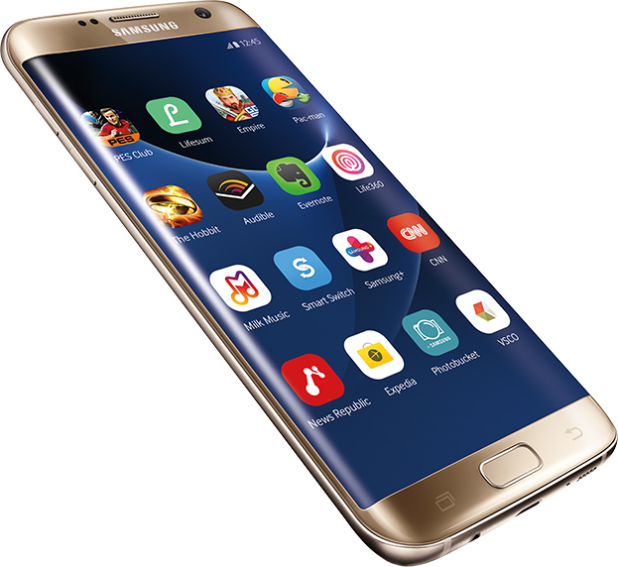
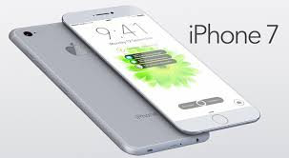

Slide 15
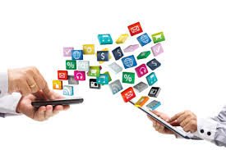
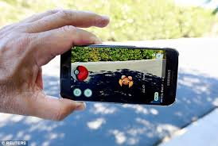
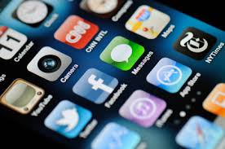

Slide 16
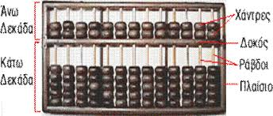
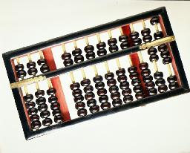
Ιστορική αναδρομή
Περίπου 2500 π.Χ.: Εφευρίσκεται ο άβακας, η γνωστή συσκευή για την καταγραφή αριθμητικών τιμών (αριθμητήριο)

Slide 17
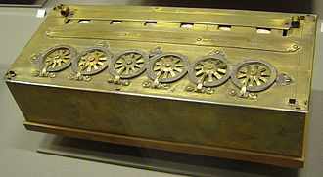
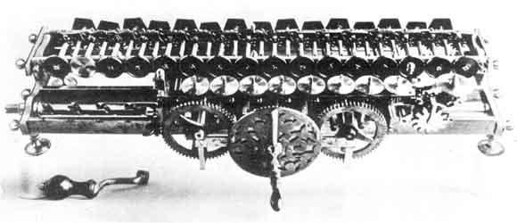
Ιστορική αναδρομή
1641 μ.Χ.: Ο Pascal εφευρίσκει την πρώτη μηχανή πρόσθεσης και αφαίρεσης.
Λίγο μετά: Ο Leibniz εφευρίσκει μηχανή πρόσθεσης, αφαίρεσης, πολλαπλασιασμού, και διαίρεσης

Slide 18
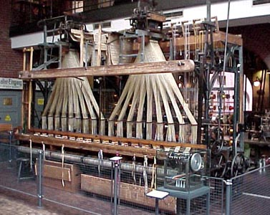
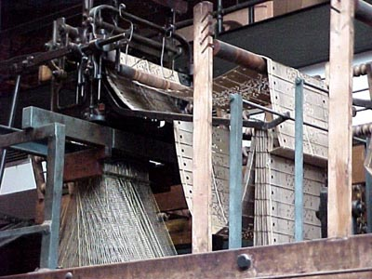
Ιστορική αναδρομή
Τέλη 18^{ου} αιώνα: ο Jacquard σχεδιάζει αργαλειό που χρησιμοποιεί διάτρητες κάρτες (punched cards). Η πρώτη μηχανή που εφαρμόζει αποθήκευση και προγραμματισμό.

Slide 19
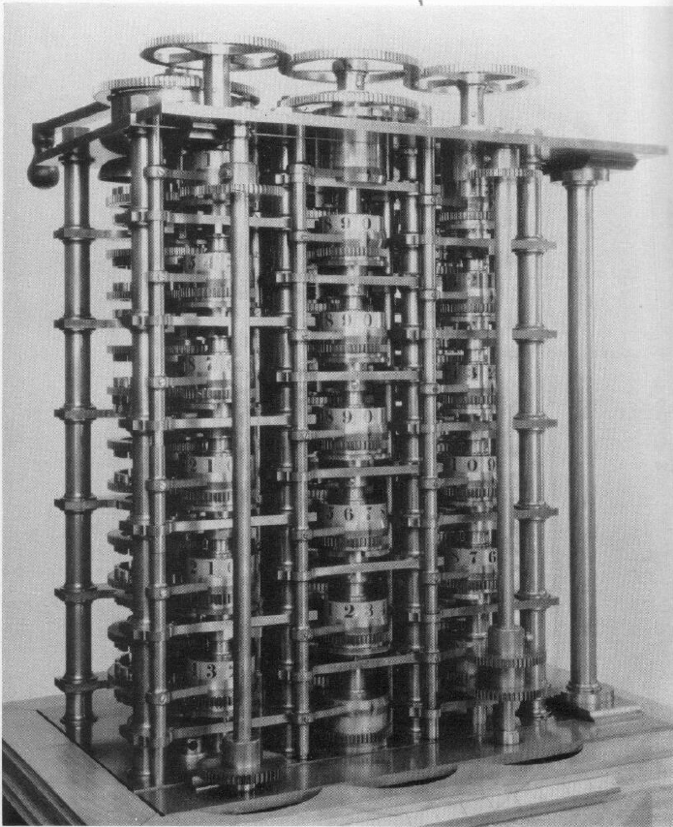
Ιστορική αναδρομή
1823: Ο Babbage σχεδιάζει τη διαφορική μηχανή, που λύνει πολυωνυμικές εξισώσεις.
Αργότερα: Σχεδιάζει την αναλυτική μηχανή, με πολλά χαρακτηριστικά σύγχρονων υπολογιστών: μνήμη, χειριστή, εισόδους-εξόδους, προγραμματισμό με διάτρητες κάρτες.

Slide 20
Ιστορική αναδρομή
19ος αιώνας: Η Ada Augusta Byron εκδίδει μελέτη με οδηγίες για το πώς η μηχανή του Babbage μπορεί να προγραμματιστεί για να εκτελέσει εργασίες πέραν των αριθμητικών πράξεων (σύνθεση μουσικής).
1890: Ο Hollerith κατασκευάζει προγραμματιζόμενη μηχανή που διαβάζει, καταμετρά, και ταξινομεί δεδομένα αποθηκευμένα σε διάτρητες κάρτες. Η μηχανή χρησιμοποιείται στην απογραφή πληθυσμού των Η.Π.Α. Η εργασία οδηγεί στην ίδρυση της ΙΒΜ.

Slide 21
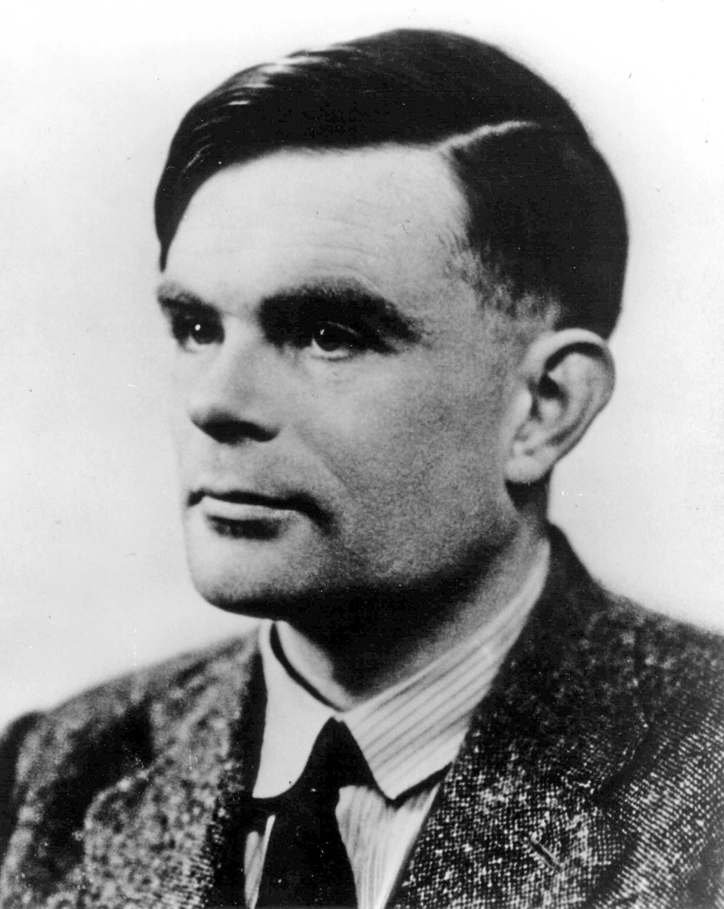
Ιστορική αναδρομή
1936: Ο Alan Turing ανακοινώνει ένα θεωρητικό μοντέλο ικανό να αναπαραστήσει κάθε υπολογιστική συσκευή. Πρόκειται για την λεγόμενη μηχανή Turing που αποτελεί από τότε το βασικό μαθηματικό εργαλείο μελέτης της ισχύος των υπολογιστών.

Slide 22
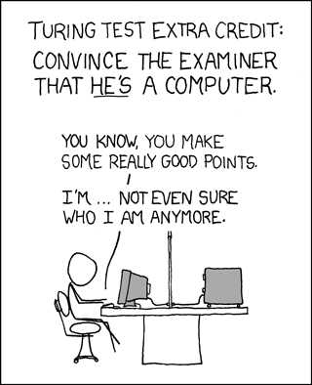
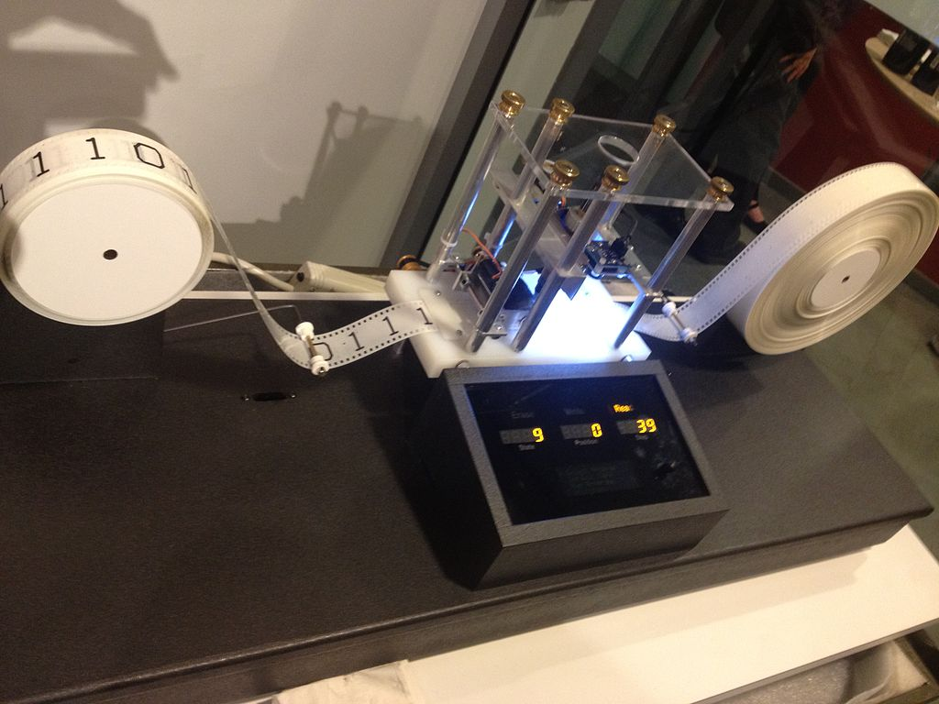
Παρένθεση
Τι είναι το Turing test?
Live example: http://alice.pandorabots.com
http://xkcd.com/329

Slide 23
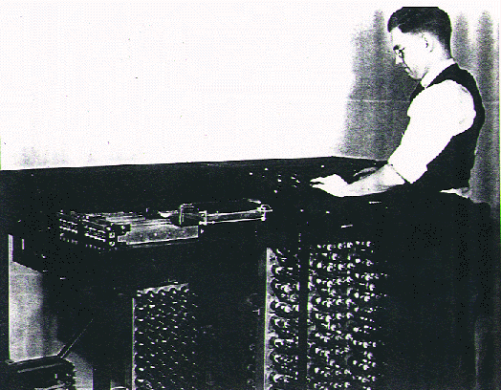
Ιστορική αναδρομή
1939: Οι Atanasoff και Berry δημιουργούν στο Πανεπιστήμιο της Iowa τον ABC, τον πρώτο ψηφιακό ηλεκτρονικό υπολογιστή ειδικής χρήσης (επίλυση συστημάτων γραμμικών εξισώσεων).

Slide 24
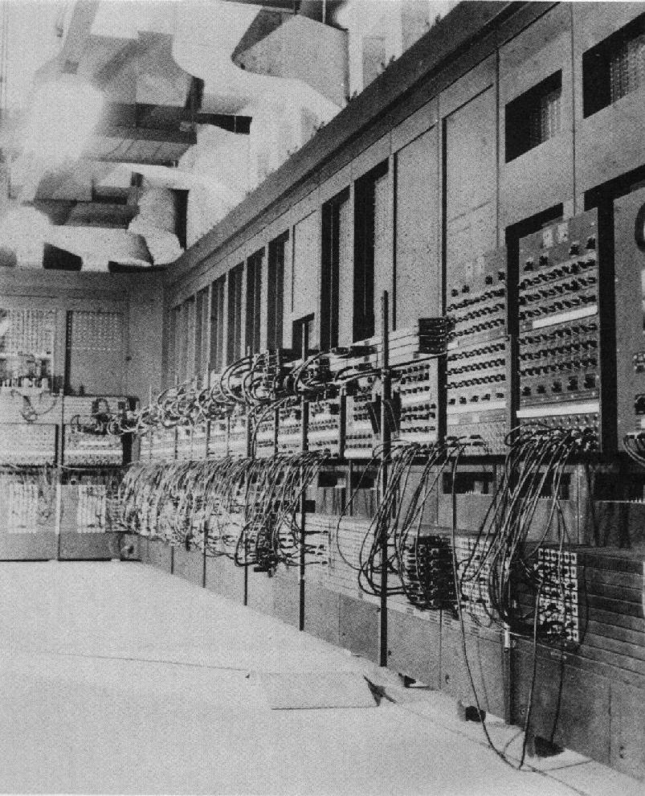
Ιστορική αναδρομή
Β’ Παγκόσμιος Πόλεμος: Ο Alan Turing κατασκευάζει τον ACE (Automatic Computer Engine) με δυνατότητα επεξεργασίας 25,000 χαρακτήρων/δευτερόλεπτο μέσω του οποίου σπάει τους κωδικούς επικοινωνίας των Γερμανών.
1946: Ολοκληρώνεται ο ENIAC, ο πρώτος ηλεκτρονικός υπολογιστής γενικής χρήσης.
25m μήκος
2.5m ύψος
1m πλάτος
30 τόνοι
18,000 λυχνίες

Slide 26
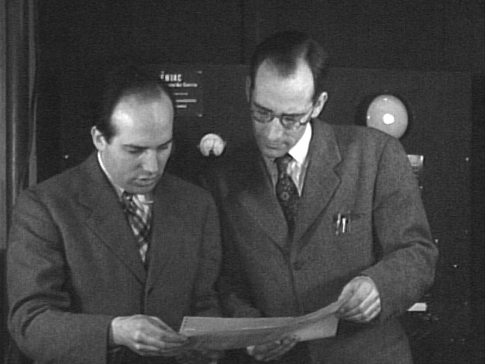
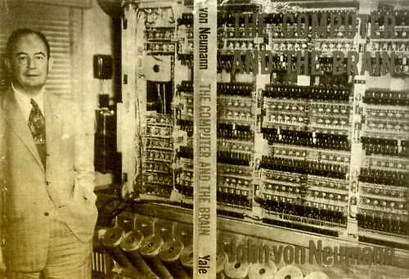
Ιστορική αναδρομή
1950: Πανεπιστήμιο της Pennsylvania: Κατασκευάζεται ο EDVAC, o πρώτος υπολογιστής βασισμένος στην αρχιτεκτονική Eckert-von Neumann (η μνήμη περιέχει όχι μόνο δεδομένα, αλλά και προγράμματα).

Slide 27
Παρένθεση
Μοντέλο αρχιτεκτονικής υπολογιστή von Neumann
Ορίζει ότι το πρόγραμμα αποθηκεύεται στη μνήμη (όχι μονο τα δεδομένα!)
Ακολουθιακή εκτέλεση εντολών
Έχει 4 υποσυστήματα
Μνήμη
Αριθμητική & λογική μονάδα (ΑΛΜ)
μονάδα ελέγχου
είσοδο/έξοδο

Slide 28
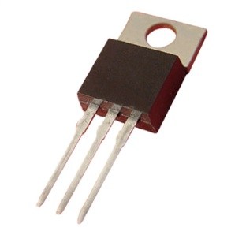
Ιστορική αναδρομή
1947: Ανακάλυψη του τρανζίστορ.
1959-1965: Εντυπωσιακή σμίκρυνση των Η/Υ και μείωση του κόστους τους.
1956-1975: Εμφάνιση ολοκληρωμένων κυκλωμάτων. Περαιτέρω μείωση κόστους και μεγέθους των Η/Υ.
Δεκαετία ‘70: Εμφάνιση υπολογιστών για χομπίστες. Εμφάνιση υπερ-υπολογιστών. O Seymour Cray σχεδιάζει τον CRAY-1, που κατασκευάζεται το 1976.
Δεκαετία ’80: Κατασκευή από την ΙΒΜ του πρώτου προσωπικού υπολογιστή (PC, Perconal Computer).
1981: Εμφανίζονται ιοί υπολογιστών.

Slide 29
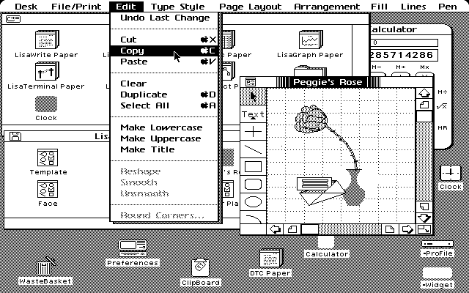
Ιστορική αναδρομή
1983: Η Apple εκδίδει τον ηλεκτρονικό υπολογιστή Lisa, που περιλαμβάνει γραφικό περιβάλλον επικοινωνίας ανθρώπου –υπολογιστή.

Slide 30
Ιστορική αναδρομή
1989: Το Ευρωπαϊκό Κέντρο Πυρηνικών Ερευνών (CERN) ξεκινά την κατασκευή ενός πρωτοκόλλου για την ανταλλαγή εγγράφων μεταξύ υπολογιστών.
1989-1992: Εισάγεται το πρωτόκολλο http, που επιτρέπει την προσπέλαση εγγράφων με κείμενο και εικόνες από απομακρυσμένους υπολογιστές, ανεξαρτήτως κατασκευής και χρησιμοποιούμενου λογισμικού.
1994: Παγκόσμιος Ιστός (World Wide Web)

Slide 31
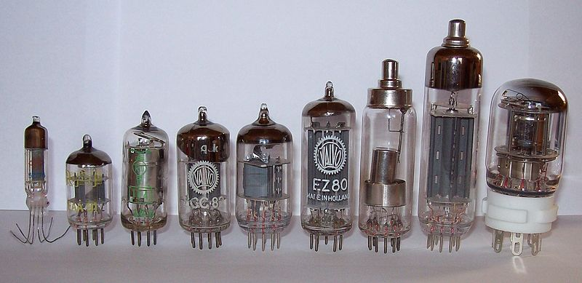
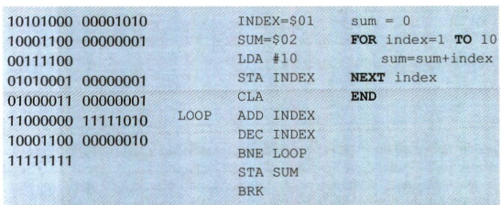
Εξέλιξη των Υπολογιστικών Συστημάτων
Συστήματα της πρώτης γενιάς (1946-1953)
Βασικές δομικές μονάδες οι ηλεκτρονικές λυχνίες
Αρχικά προγραμματίζονταν απευθείας σε γλώσσα μηχανής (συμβολοσειρές από 1 και 0).
Ηλεκτρονική λυχνία: Διάταξη ηλεκτροδίων που περιβάλλεται από γυάλινο περίβλημα. Επιτρέπει την ελεγχόμενη ενεργοποίηση ή απενεργοποίηση του ηλεκτρισμού σε ένα ηλεκτρονικό κύκλωμα. Μεγάλο μέγεθος, μικρή αξιοπιστία, πολλή θερμότητα και καίγονταν εύκολα

Slide 32
Εξέλιξη των Υπολογιστικών Συστημάτων
Συστήματα της πρώτης γενιάς (1946-1953)
Ο πρώτος ηλεκτρονικός υπολογιστής πρώτης γενιάς ήταν ο ENIAC (Electronic Numerical Integrator And Computer)
Η μεγάλη πολυπλοκότητα σε θέμα προγραμματισμού, σε συνδυασμό με το τεράστιο τους μέγεθος, το υψηλό τους κόστος και τη χαμηλή τους ταχύτητα, έθετε σοβαρούς περιορισμούς στην ευρεία χρήση τους.
25m μήκος
2.5m ύψος
1m πλάτος
30 τόνοι
18,000 λυχνίες
Πάνω από $ 500 000 (~ $ 6 000 000)
Speed ~ 100 KΗz (~357 πράξεις/δευτερόλεπτο)

Slide 33
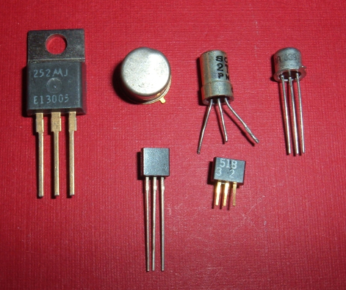
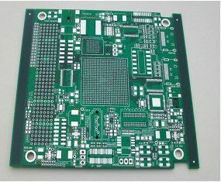
Εξέλιξη των Υπολογιστικών Συστημάτων
Συστήματα της δεύτερης γενιάς (1952-1963)
Αντικατάσταση των λυχνιών από Τρανζίστορς
Ημιαγωγός που χρησιμοποιείται για να ενισχύσει ή να εναλλάξει την ηλεκτρική τάση.
Χρησιμοποιείται ως διακόπτης (Ανοικτό κύκλωμα, Κλειστό κύκλωμα) ενεργοποιώντας ή απενεργοποιώντας τον ηλεκτρισμό σε ένα ηλεκτρονικό κύκλωμα
Ταχύτερο, μικρότερο, ανθεκτικότερο και φθηνότερο από την ηλεκτρονική λυχνία.
Τοποθετείται σε Πίνακες Κυκλωμάτων.

Slide 34
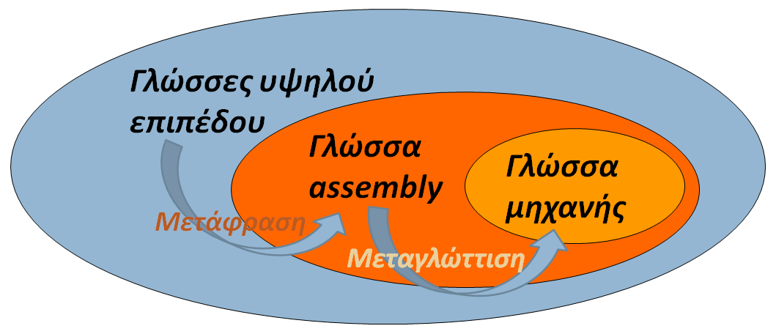
Εξέλιξη των Υπολογιστικών Συστημάτων
Συστήματα της δεύτερης γενιάς (1946-1953)
Τα προγράμματα άρχισαν να προγραμματίζονται σε συμβολική γλώσσα (γλώσσα assembly - τεχνητή γλώσσα ειδικών κωδικών).
Μετά άρχισαν να προγραμματίζονται σε γλώσσα υψηλού επιπέδου (π.χ., FORTRAN, COBOL, κτλ) που χρησιμοποιεί αγγλικές λέξεις/φράσεις.
Η γλώσσα υψηλού επιπέδου μεταφράζεται σε γλώσσα assembly και μετά η γλώσσα assembly μεταγλωττίζεται σε γλώσσα μηχανής.
Γλώσσα Assembly
Γλώσσα Υψηλού Επιπέδου

Slide 35
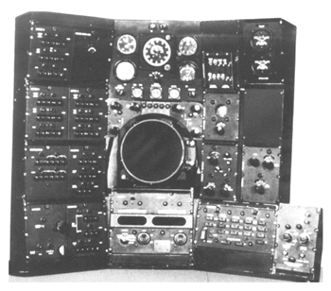
Εξέλιξη των Υπολογιστικών Συστημάτων
Συστήματα της δεύτερης γενιάς (1952-1963)
Σημαντική μείωση του όγκου των μηχανών με ταυτόχρονη ελάττωση της απαιτούμενης ηλεκτρικής ενέργειας και αύξηση της ταχύτητας των υπολογισμών
1 Mhz → Χιλιάδες πράξεις το δευτερόλεπτο
Ο υπολογιστής TRADIC (TRAnsistor Digital Computer) που κατασκευάστηκε το 1954 στα εργαστήρια της Bell, ήταν ο πρώτος υπολογιστής αυτής της γενιάς.

Slide 36
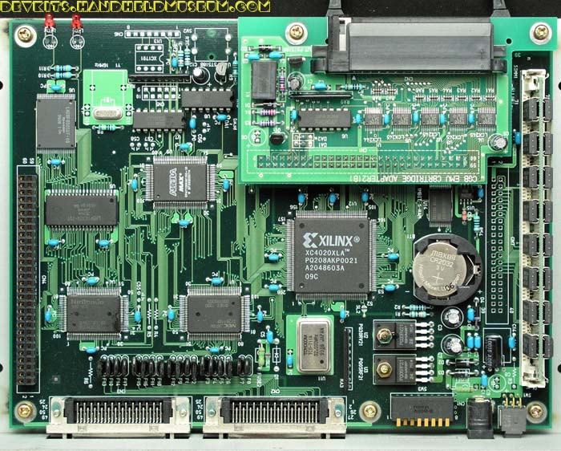
Εξέλιξη των Υπολογιστικών Συστημάτων
Συστήματα της τρίτης γενιάς (1962-1975)
Ως βασικές δομικές μονάδες τα Ολοκληρωμένα Κυκλώματα (Integrated Circuit)
Κυκλώματα Μικρής Κλίμακας Ολοκλήρωσης (Small-Scale Ιntegration, SSI). Μερικές δεκάδες ηλεκτρονικά στοιχεία ανά chip.
Κυκλώματα Μέσης Κλίμακας Ολοκλήρωσης (Medium-Scale Integration, MSI). Μερικές εκατοντάδες ηλεκτρονικά στοιχεία ανά chip.
Ολοκληρωμένα κυκλώματα: Συνδυασμός τρανζίστορς, πυκνωτές, αντιστάτες, και άλλα ηλεκτρονικά στοιχεία τοποθετημένα στην ίδια ψηφίδα (chip) μεγέθους μερικών τετραγωνικών εκατοστών

Slide 37
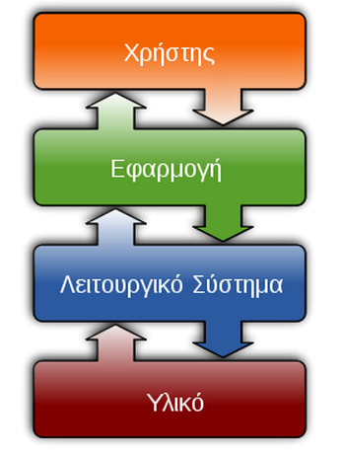
Εξέλιξη των Υπολογιστικών Συστημάτων
Συστήματα της τρίτης γενιάς (1962-1975)
Το λογισμικό άρχισε να διαφοροποιείται σε:
Λογισμικό Εφαρμογών (Λογισμικό του χρήστη):
Προγράμματα κατασκευασμένα για να καλύψουν συγκεκριμένες ανάγκες χρηστών που δεν έχουν γνώσεις προγραμματισμού (π.χ. επεξεργασία κειμένων, ο υπολογισμός δεδομένων, κτλ.)
Λογισμικό Συστημάτων (π.χ., Λειτουργικά συστήματα)
Λογισμικό που λειτουργεί ως σύνδεσμος ανάμεσα στο Λογισμικό Εφαρμογών και του Υλικού.
Υπεύθυνο για τη διαχείριση και τον συντονισμό των εργασιών (π.χ., ποια προγράμματα θα εκτελεστούν και πότε), καθώς και την κατανομή των διαθέσιμων πόρων του υλικού στις διάφορες εφαρμογές.
Απαλλάσσεται το λογισμικό του χρήστη από τον άμεσο και πολύπλοκο χειρισμό του υλικού!!!

Slide 38
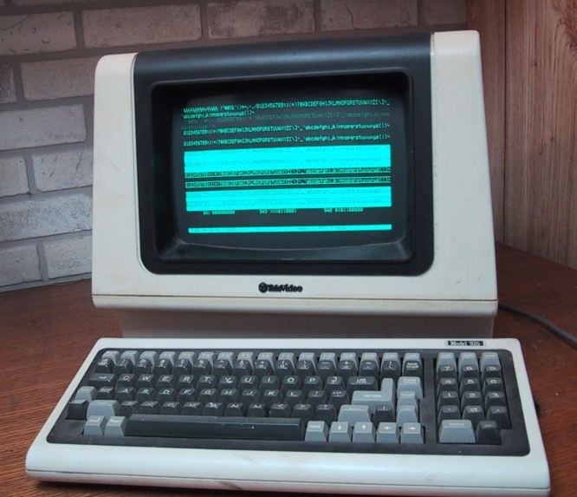
Εξέλιξη των Υπολογιστικών Συστημάτων
Συστήματα της τρίτης γενιάς (1962-1975)
Μικρότερους, φθηνότερους, ταχύτερους και πιο αξιόπιστους Υπολογιστές.
Τερματικά: Συσκευές εισόδου/εξόδου με πληκτρολόγιο και οθόνη.

Slide 39
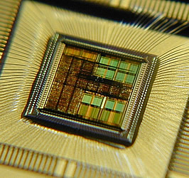
Εξέλιξη των Υπολογιστικών Συστημάτων
Συστήματα της τέταρτης γενιάς (1972- Τέλη Δεκαετίας ‘90)
Ως βασικές δομικές μονάδες πάλι τα ολοκληρωμένα κυκλώματα!
Πρόοδος στην τεχνολογία του chip!
Κυκλώματα Μεγάλης Κλίμακας Ολοκλήρωσης (Large-Scale Integration, LSI). Χιλιάδες ηλεκτρονικά στοιχεία ανά chip.
Κυκλώματα Πολύ Μεγάλης Κλίμακας Ολοκλήρωσης (Very Large-scale Integration, VLSI). Εκατομμύρια ηλεκτρονικά στοιχεία ανά chip.

Slide 40
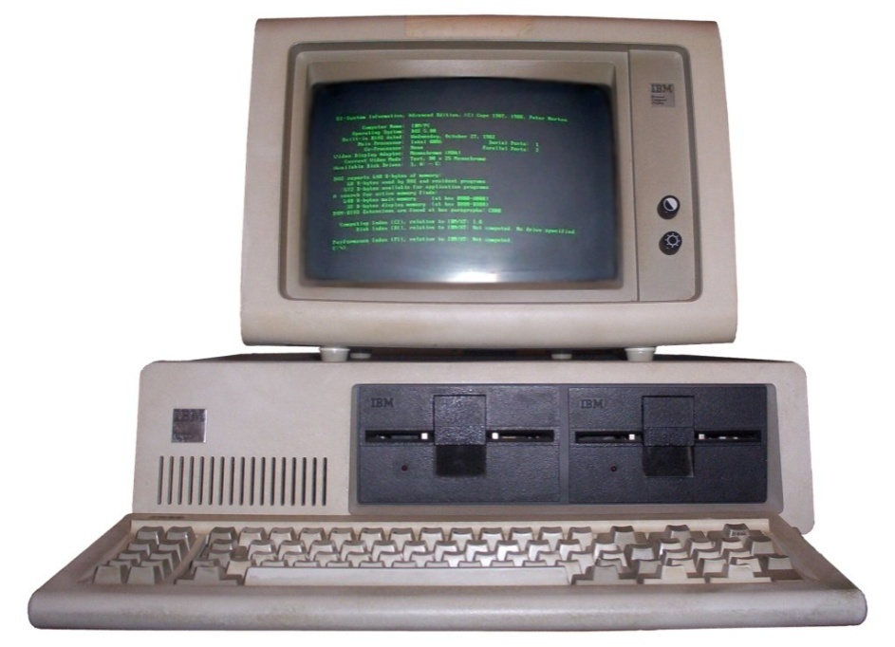
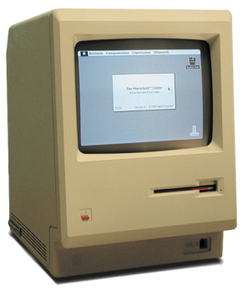
Εξέλιξη των Υπολογιστικών Συστημάτων
Συστήματα της τέταρτης γενιάς (1972 - Τέλη Δεκαετίας ‘90)
Οι τεχνολογίες αυτές έχουν οδηγήσει σε μια άνευ προηγουμένου μείωση του όγκου και του κόστους και αύξηση της χωρητικότητας της μνήμης και της ταχύτητας των ηλεκτρονικών υπολογιστών.
Δεκαετία ’80: Προσωπικοί υπολογιστές
(Personal Computers, PC) σε εμπορική αγορά.
Αναβαθμισμένα λειτουργικά συστήματα
UNIX, MS-DOS
1984: Macintosh PC, Λειτουργικό
Σύστημα με Γραφικό περιβάλλον

Slide 41
Εξέλιξη των Υπολογιστικών Συστημάτων
Συστήματα της τέταρτης γενιάς (1972 - Τέλη Δεκαετίας ‘90)
Δεκαετία ’90 → Microsoft: Το Λειτουργικό σύστημα Windows και άλλα προγράμματα εφαρμογών της εταιρίας Microsoft (π.χ., MS Excel, MS Word, MS Access) κυριαρχούν στην αγορά.
Δίκτυα υπολογιστών: Το ethernet επιτρέπει σε μικρούς υπολογιστές να συνδεθούν μεταξύ τους και να ανταλλάξουν δεδομένα.
Παγκόσμιος Ιστός (World Wide Web): Διευκολύνει την παγκόσμια επικοινωνία μέσω του Διαδικτύου.

Slide 42
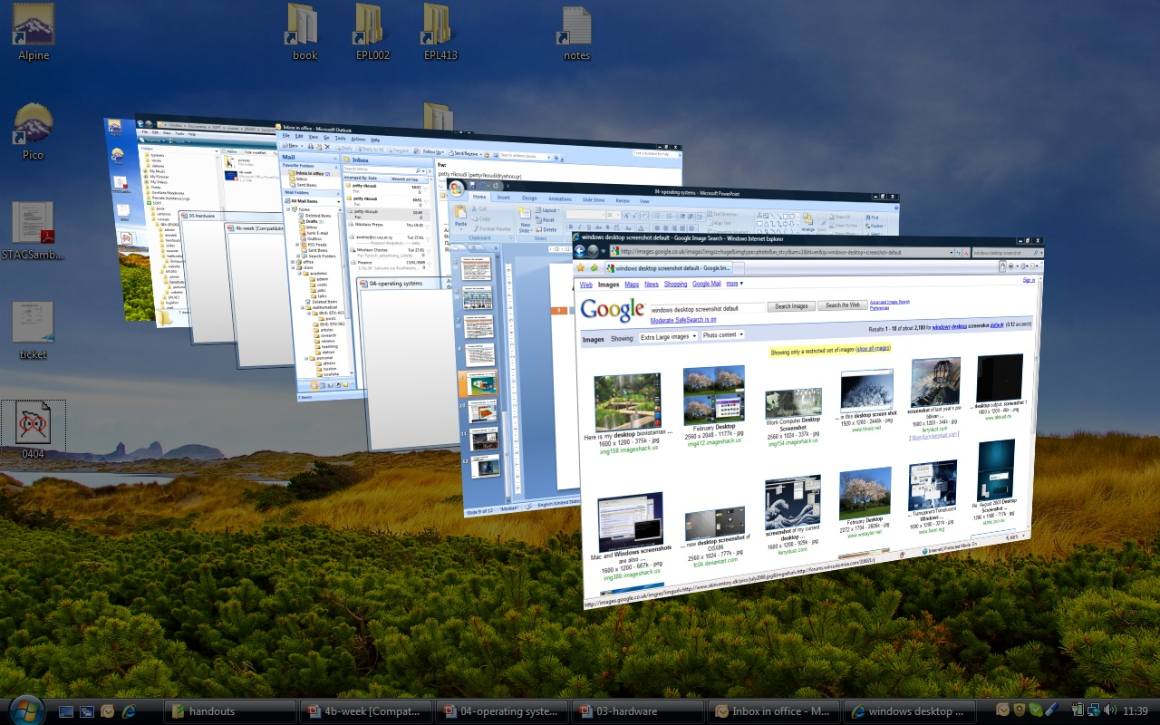
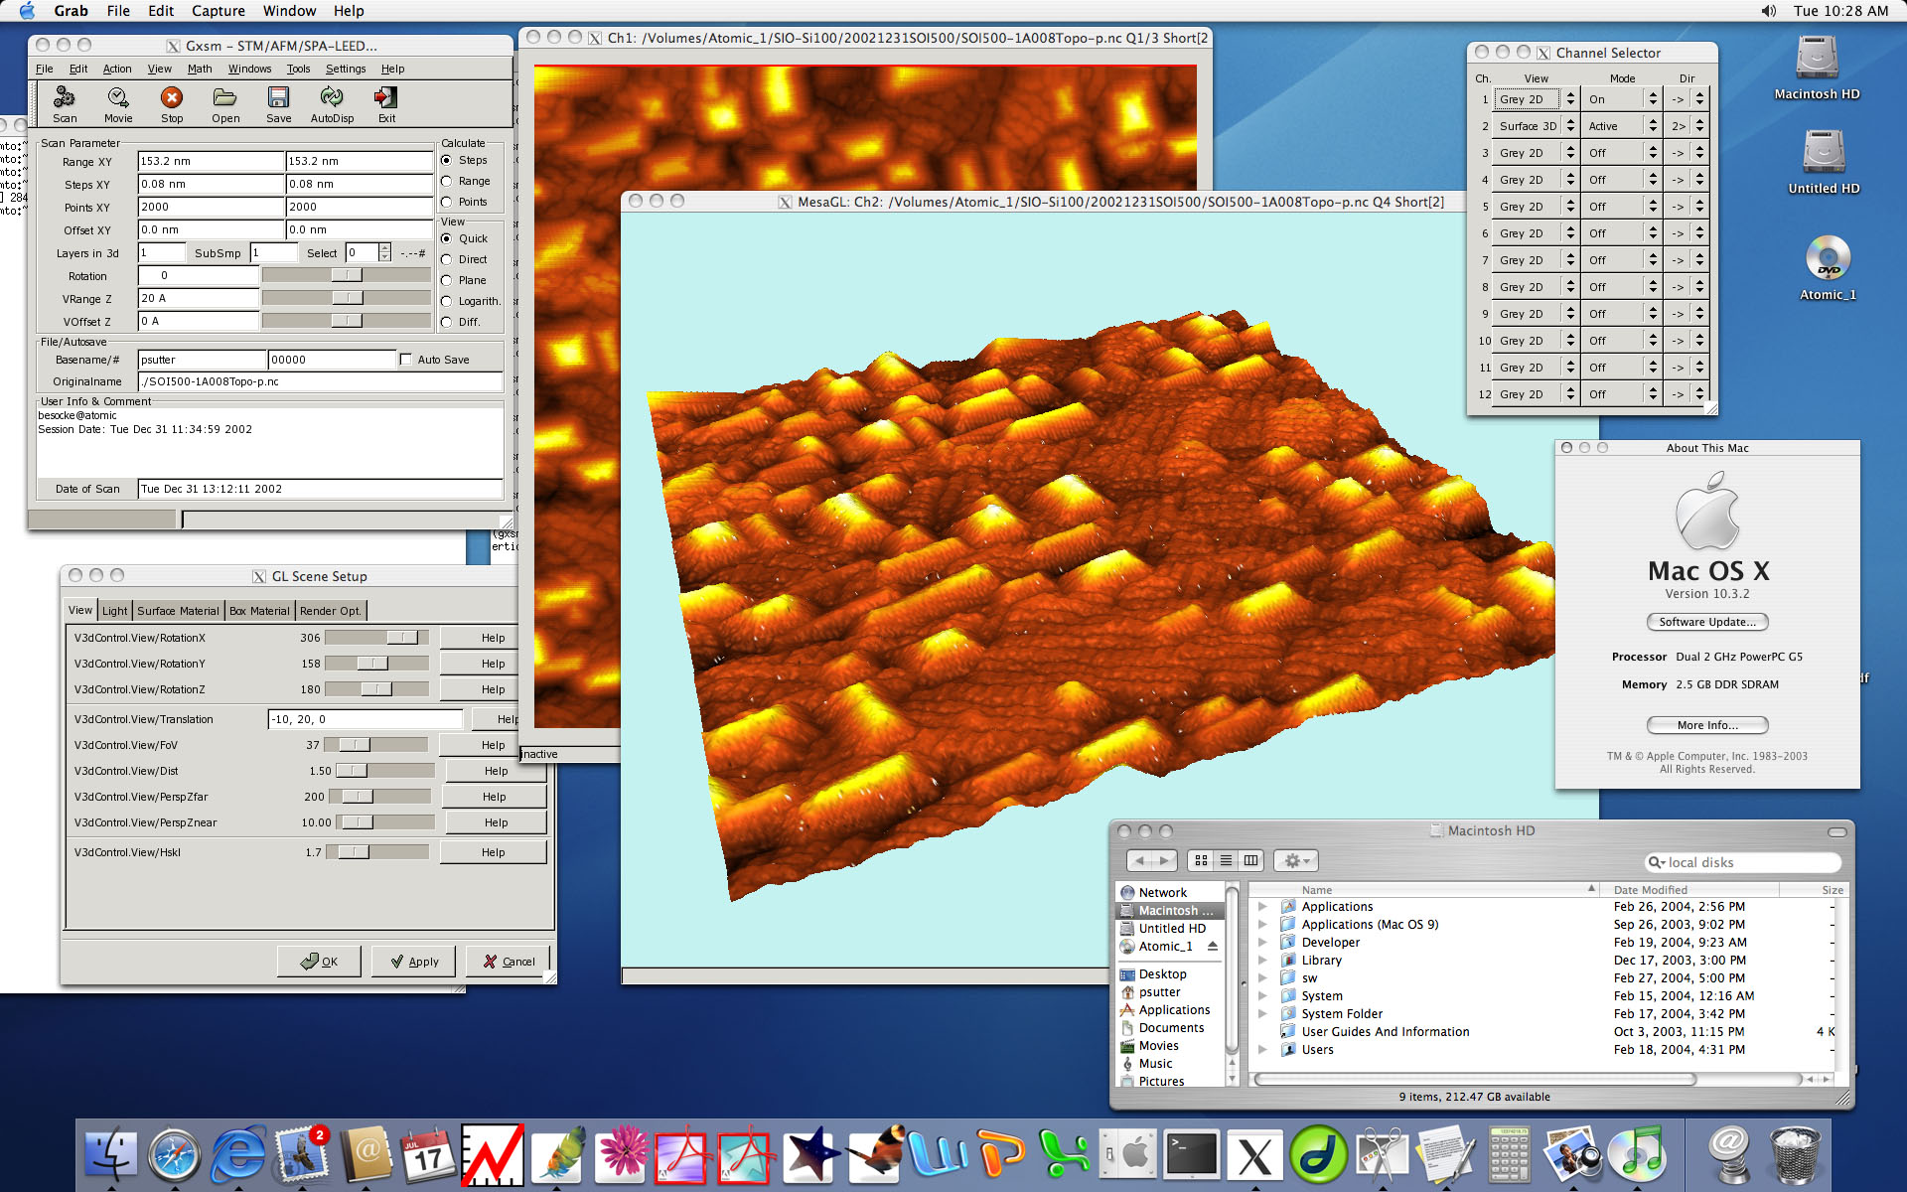
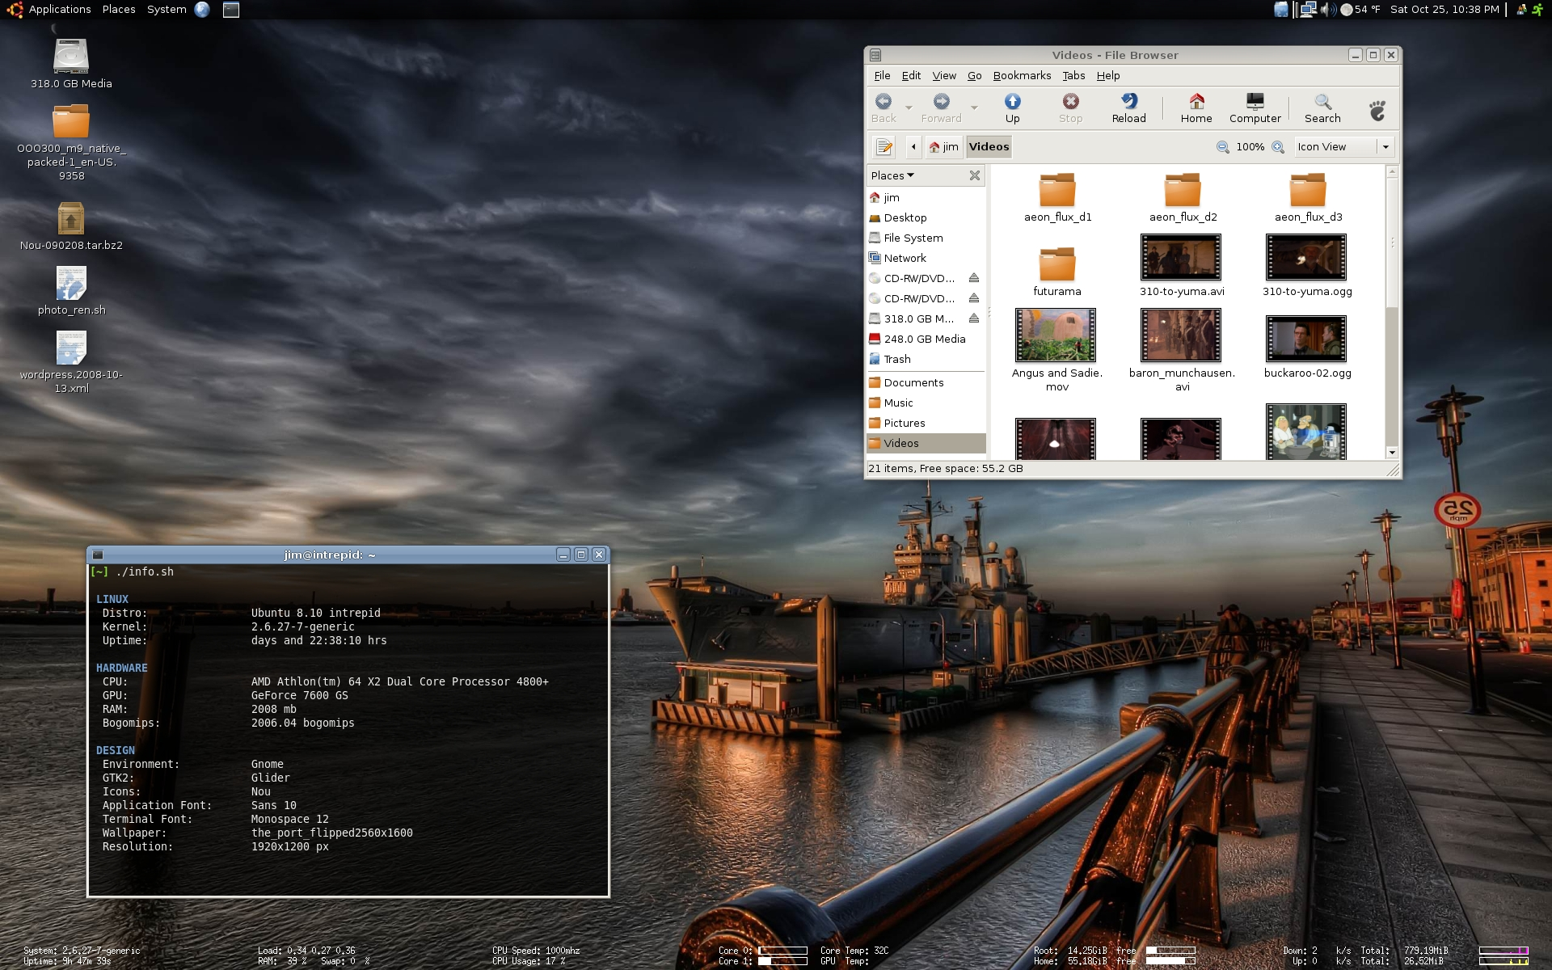
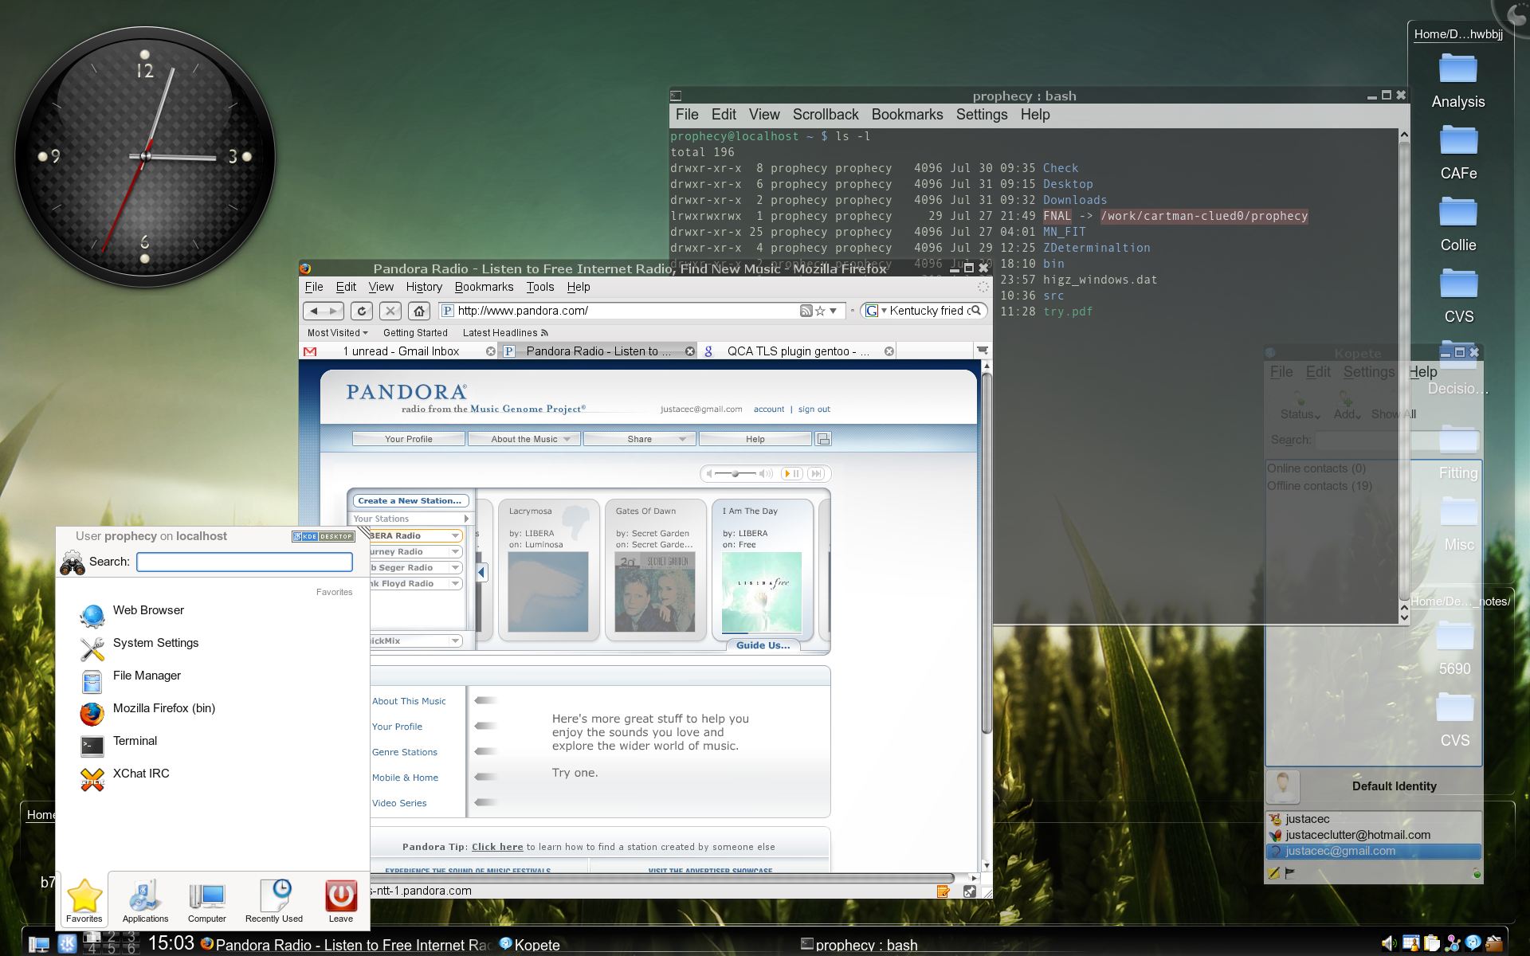
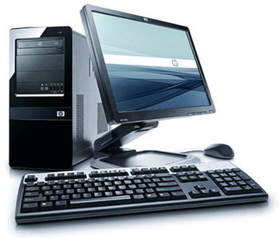
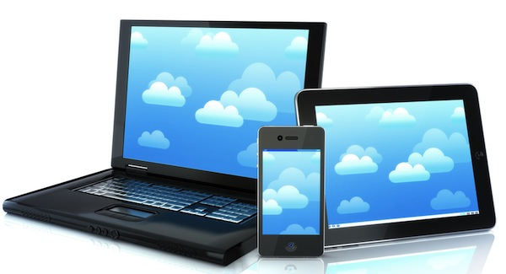
Εξέλιξη των Υπολογιστικών Συστημάτων
Συστήματα της πέμπτης γενιάς (Αρχές Δεκαετίας ‘90 - Σήμερα)
Πιο ισχυρά και πιο εύχρηστα Λειτουργικά Συστήματα
Οι υπολογιστές χρησιμοποιούνται άνετα και από άτομα που δεν γνωρίζουν πληροφορική!!!
Windows
Mac OS
Ubuntu
Linux
Εξελίξεις στο Υλικό
Μικρότεροι, Ισχυρότεροι, Φθηνότεροι και “Φορητοί” Προσωπικοί Υπολογιστές

Slide 43
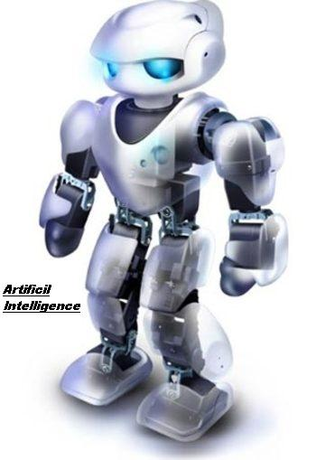
Εξέλιξη των Υπολογιστικών Συστημάτων
Συστήματα της πέμπτης γενιάς (Αρχές Δεκαετίας ‘90 - Σήμερα)
Παράλληλη Επεξεργασία: Πολλαπλοί επεξεργαστές αλληλεπιδρούν και συνεργάζονται για ταχύτερη επεξεργασία δεδομένων.
Ανάπτυξη «έξυπνων» υπολογιστικών συστημάτων, με την ενσωμάτωση τεχνικών που χρησιμοποιούνται στον κλάδο της τεχνητής νοημοσύνης
Έξυπνα Κινητά (Smartphones)
Έξυπνες Ηλεκτρικές Συσκευές (Smart Appliances)
Ρομποτικά συστήματα με τεχνητή νοημοσύνη
Κτλ.

Slide 44
Προγραμματιστές και Χρήστες
Προγραμματιστής Συστημάτων:
Παράγει προγράμματα (λογισμικό συστήματος) που:
Εξυπηρετούν ανάγκες του υλικού του Η/Υ. Π.χ. Πρόγραμμα για:
Ανασυγκρότηση δίσκου, Εγκατάσταση της κάμερα (Drivers), Φόρτωση δεδομένων από τον σκληρό δίσκο στην κύρια μνήμη, κτλ.
Λειτουργούν ως επικοινωνιακός σύνδεσμος ανάμεσα στο Λογισμικό Εφαρμογών και του Υλικού. Π.χ., Πρόγραμμα για:
Επικοινωνία μεταξύ της εφαρμογής Microsoft Word με τον Εκτυπωτή (όταν θέλουμε να τυπώσουμε ένα κείμενο), κτλ.
Η ύπαρξη και λειτουργία των προγραμμάτων που παράγει δεν γίνεται άμεσα αντιληπτή στον χρήστη εφαρμογών.
Απαιτεί μεγαλύτερο βαθμό γνώσης του υλικού.

Slide 45
Προγραμματιστές και Χρήστες
Προγραμματιστής Εφαρμογών:
Παράγει προγράμματα (λογισμικό εφαρμογών) που παρέχει υπηρεσίες προς το χρήστη. Π.χ.:
Πρόγραμμα Επεξεργασίας κειμένου, Πρόγραμμα ηλεκτρονικού ταχυδρομείου, Πρόγραμμα ζωγραφικής, κτλ.
Κατά την κατασκευή ή εκτέλεση του λογισμικού εφαρμογών χρησιμοποιεί το λογισμικό συστημάτων.
Η ύπαρξη και λειτουργία των προγραμμάτων που παράγει γίνεται άμεσα αντιληπτή στον χρήστη εφαρμογών.
Ο χρήστης έρχεται καθημερινά σε επαφή με λογισμικά εφαρμογών.

Slide 46
Προγραμματιστές και Χρήστες
Προγραμματιστής / Χρήστης
Χρήστης Εφαρμογών (χωρίς
γνώση πληροφορικής)
Προγραμματιστής
Συστημάτων
(Λογισμικό Συστήματος)
Προγραμματιστής
Εφαρμογών
(Παράγει Λογισμικό
Εφαρμογών)

Slide 47
Μερικές Εφαρμογές Πληροφορικής
Βιομηχανία
Για τη σχεδίαση και κατασκευή προϊόντων ή πολύπλοκων μηχανών (Αυτοκίνητα, Αεροπλάνα, Διαστημόπλοια)
Πολεμική Βιομηχανία
Τα υποσυστήματα ενός σύγχρονου μαχητικού αεροσκάφους, πολεμικών πλοίων και υποβρύχιων ελέγχονται από υπολογιστικά συστήματα.
Κατασκοπευτικοί δορυφόροι
Έξυπνα όπλα (π.χ., πύραυλοι Cruise)

Slide 48
Μερικές Εφαρμογές Πληροφορικής
Τράπεζες
Συναλλαγές μέσω On-line banking
Αυτόματες Ταμιακές Μηχανές
Υγεία
Χημικές αναλύσεις
Υπερηχογράφημα
Διαγνωστικά Ιατρικά μηχανήματα υψηλής τεχνολογίας (αξονικός και μαγνητικός τομογράφος)
Τηλέ-ιατρική

Slide 49
Μερικές Εφαρμογές Πληροφορικής
Πολιτισμός
Ιδεατά μουσεία (π.χ., το μουσείο του Λούβρου)
Ιδεατές βιβλιοθήκες
Ηλεκτρονικό Εμπόριο
Αγοραπωλησίες μέσω διαδικτύου
Κυβερνητικές Υπηρεσίες
Ηλεκτρονικά μητρώα, εφαρμογές οικονομικής διαχείρισης και μισθοδοσίας

Slide 50
Μερικές Εφαρμογές Πληροφορικής
Εκπαίδευση
Συστήματα εκπαίδευσης εξ αποστάσεως ή τηλε-εκπαίδευσης (distance learning)
Συστήματα προσομοίωσης (simulators) που χρησιμοποιούνται στην εκπαίδευση στο χειρισμό πολύπλοκων συστημάτων.
Ψυχαγωγία
Ηλεκτρονικά Παιχνίδια
Οπτικά Εφέ (σινεμά, διαφήμιση)
Ηλεκτρονική μουσική, επεξεργασία ήχου
Νέες υπηρεσίες ψυχαγωγίας (video on demand)
Και πολλές άλλες!

Slide 51
Οι Υπολογιστές ως Πεδίο Μελέτης
Ποιες εργασίες μπορούν να εκτελεστούν (γρήγορα) στον υπολογιστή;
Τέσσερα απαραίτητα προσόντα ενός «πληροφορικού»:
Αλγοριθμική σκέψη.
Γνώση μεθόδων αναπαράστασης δεδομένων.
Προγραμματιστική ικανότητα.
Σχεδιαστική ικανότητα.
Τι πιστεύετε: Η πληροφορική ανήκει στα μαθηματικά, στις φυσικές επιστήμες, ή στην τεχνολογία;

Slide 52
Οι Υπολογιστές ως Πεδίο Μελέτης
Α. Περιοχές της πληροφορικής σχετικές με συστήματα:
Αλγόριθμοι & δομές δεδομένων
Γλώσσες προγραμματισμού
Αρχιτεκτονική υπολογιστών
Λειτουργικά συστήματα
Τεχνολογία & μεθοδολογία λογισμικού
Επικοινωνία ανθρώπου-υπολογιστή

Slide 53
Οι Υπολογιστές ως Πεδίο Μελέτης
Β. Περιοχές της πληροφορικής σχετικές με εφαρμογές:
Αριθμητικός & συμβολικός υπολογισμός
Βάσεις δεδομένων & ανάκτηση πληροφοριών
Τεχνητή νοημοσύνη & ρομποτική
Γραφικά υπολογιστών
Βιοπληροφορική

Slide 54
Ερωτήσεις;

Slide 55
Είπαν:
“I think there is a world market for maybe five computers.” Thomas Watson, πρόεδρος της IBM, 1943.
“There is no reason anyone would want a computer in their home.” Ken Olson, πρόεδρος της DEC, 1977.

